Slide 1



Gli strumenti
Lucca, 30 giugno 2017
A cura di Laura Grida e Daniela Michetti

Slide 2
RICORDIAMOCI CHE ….
Se ascolto dimentico
Se vedo ricordo
Se faccio imparo
(proverbio cinese)
Notes:
Si parla indifferentemente di “materiali didattici”, “strumenti didattici”, “sussidi didattici”.
L’idea di sussidio è quella di supporto, stampella, elemento che aiuta a far passare un concetto il cui referente principale è la teoria, il libro di testo, la trasmissione del sapere come metodo.
In una scuola che si fonda sull’esperienza la definizione di gran lunga più appropriata è quella di strumenti intesi come veicoli programmati per la costruzione del sapere.
Essi, in quanto oggetti, assumono una valenza corporea e affettiva e divengono occasioni decisive di transfer pedagogico.
I materiali - oggetto divengono strumenti a partire da una “inerzia connotativa” che l’operatività aggiunta nel fare rende “generativi” di ulteriori percorsi didattici, apprendimenti e avanzamenti. (Anita Scipioni)

Slide 3

gli strumenti
COSA SONO?
Lucca, 30 giugno 2017

Slide 4
GLI STRUMENTI
In una scuola che si fonda sull’esperienza
gli strumenti sono intesi come
veicoli programmati per la costruzione del sapere
Notes:
Si parla indifferentemente di “materiali didattici”, “strumenti didattici”, “sussidi didattici”.
L’idea di sussidio è quella di supporto, stampella, elemento che aiuta a far passare un concetto il cui referente principale è la teoria, il libro di testo, la trasmissione del sapere come metodo.
In una scuola che si fonda sull’esperienza la definizione di gran lunga più appropriata è quella di strumenti intesi come veicoli programmati per la costruzione del sapere.
Essi, in quanto oggetti, assumono una valenza corporea e affettiva e divengono occasioni decisive di transfer pedagogico.
I materiali - oggetto divengono strumenti a partire da una “inerzia connotativa” che l’operatività aggiunta nel fare rende “generativi” di ulteriori percorsi didattici, apprendimenti e avanzamenti. (Anita Scipioni)

Slide 5
LA CURA DEGLI AMBIENTI E L’ATTENZIONE AGLI OGGETTI
La cura degli ambienti è il punto di partenza di SZ; l’attenzione agli oggetti in senso lato è uno dei criteri metodologici scelti per promuovere
i tre valori fondanti del progetto:
ospitalità,
responsabilità,
autonomia
Notes:
Si parla indifferentemente di “materiali didattici”, “strumenti didattici”, “sussidi didattici”.
L’idea di sussidio è quella di supporto, stampella, elemento che aiuta a far passare un concetto il cui referente principale è la teoria, il libro di testo, la trasmissione del sapere come metodo.
In una scuola che si fonda sull’esperienza la definizione di gran lunga più appropriata è quella di strumenti intesi come veicoli programmati per la costruzione del sapere.
Essi, in quanto oggetti, assumono una valenza corporea e affettiva e divengono occasioni decisive di transfer pedagogico.
I materiali - oggetto divengono strumenti a partire da una “inerzia connotativa” che l’operatività aggiunta nel fare rende “generativi” di ulteriori percorsi didattici, apprendimenti e avanzamenti. (Anita Scipioni)

Slide 6
gli strumenti
PERCHÈ?
Lucca, 30 giugno 2017

Slide 7
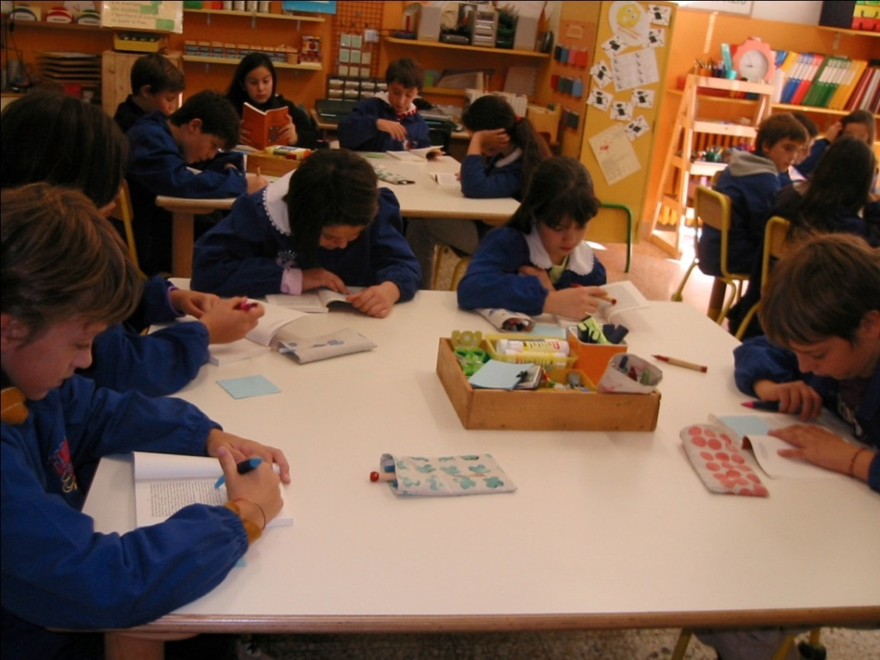
L’uso appropriato di adeguati strumenti didattici diviene il perno della didattica SZ
Grazie ad essi l’insegnamento assume il carattere di laboratorialità

Slide 8
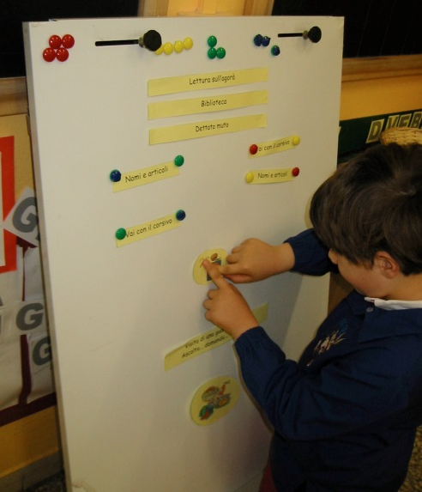
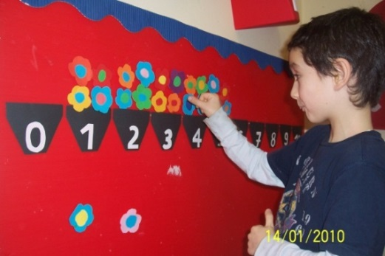
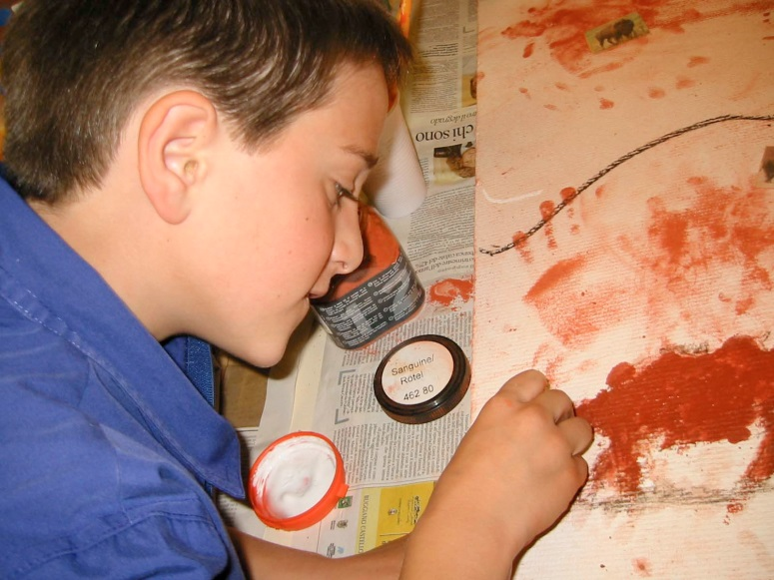
Intorno ad essi si costruiscono
attività differenziate misurate
rispettando le diverse intelligenze e
i diversi bisogni, esercitando anche la capacità di scelta.

Slide 9
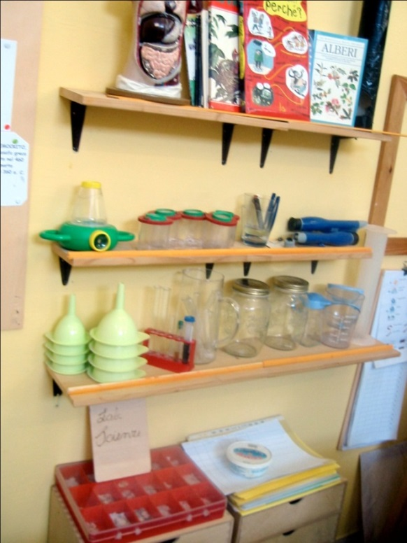
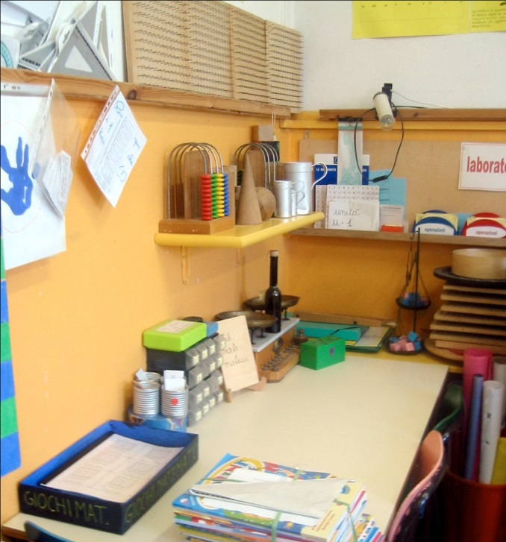
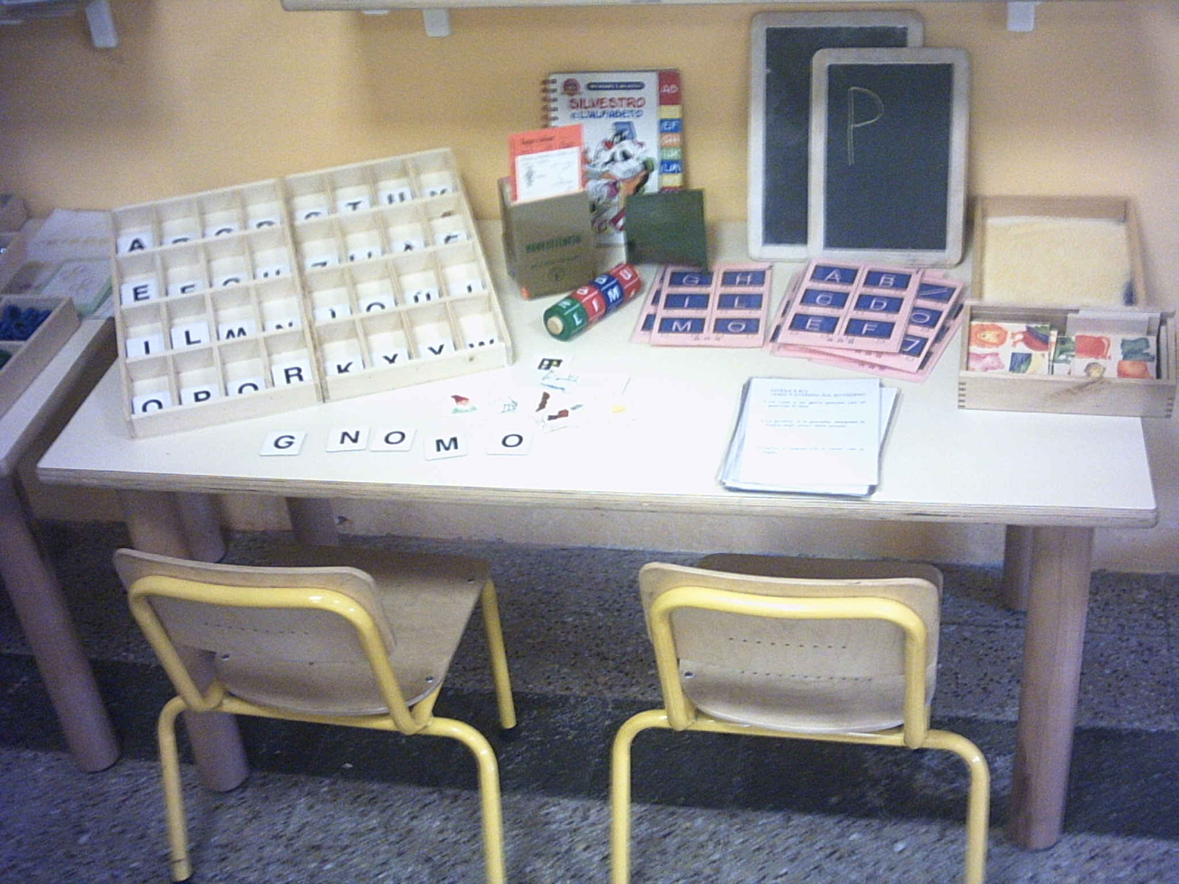
Consentono di organizzare attività in contemporanea
Angoli laboratori
e di soddisfare il bisogno del bambino di essere protagonista, di sperimentare situazioni di autonomia, di muoversi, ricercare, manipolare per apprendere

Slide 10
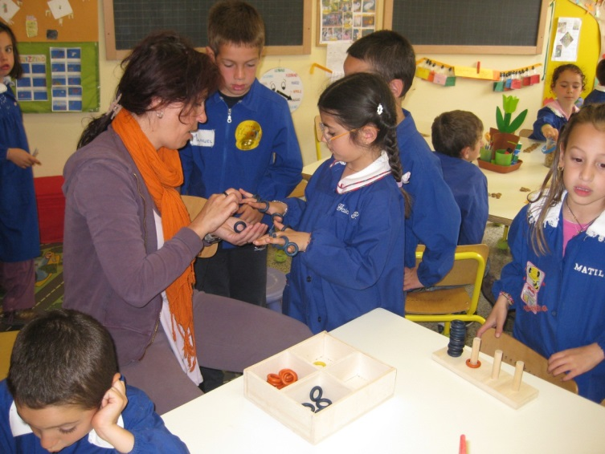
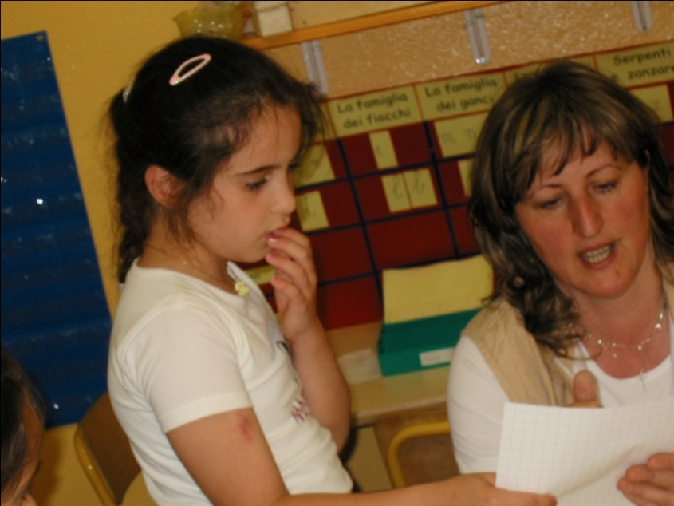
A partire da essi si rifonda la relazione con l’insegnante
La relazione viene a connotarsi come rapporto complice, giocoso, ma serio e impegnativo, messo in atto nel faticoso processo dell’imparare

Slide 11
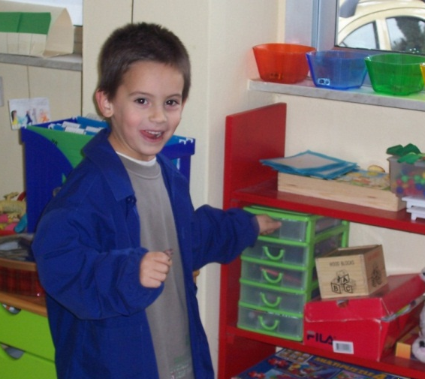
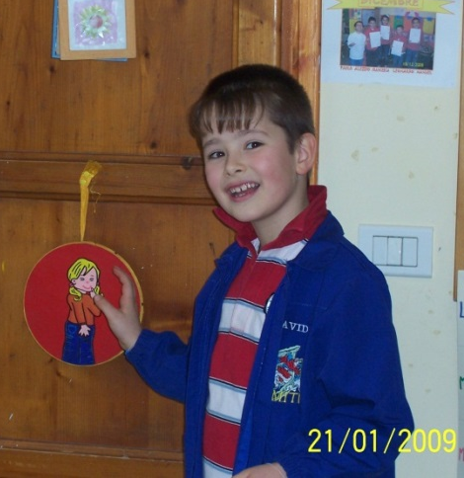
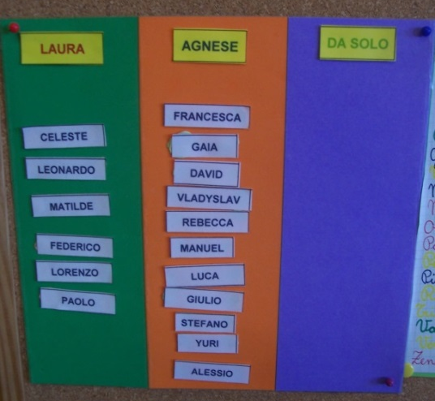
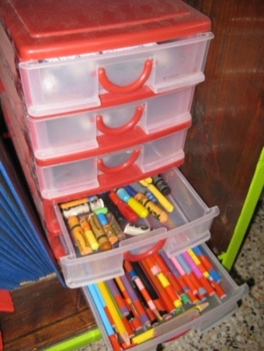
Su di essi si fonda la comunità
Gli strumenti di gestione contribuiscono alla formazione del gruppo, creando un’atmosfera serena e rassicurante e in cui ci sono compiti chiari e regole precise da costruire e rispettare, alunni e docenti

Slide 12
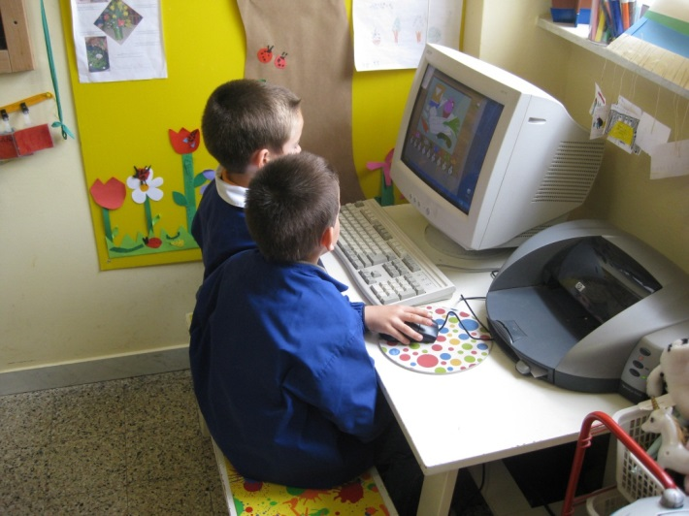
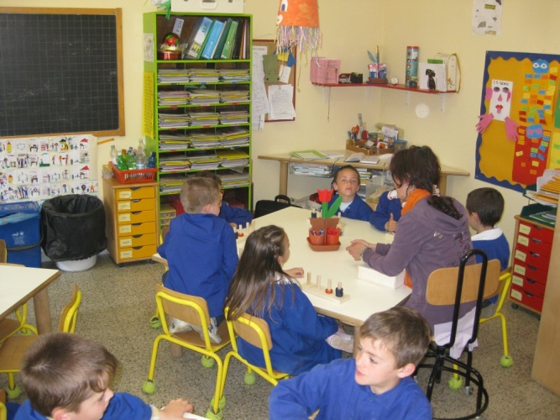
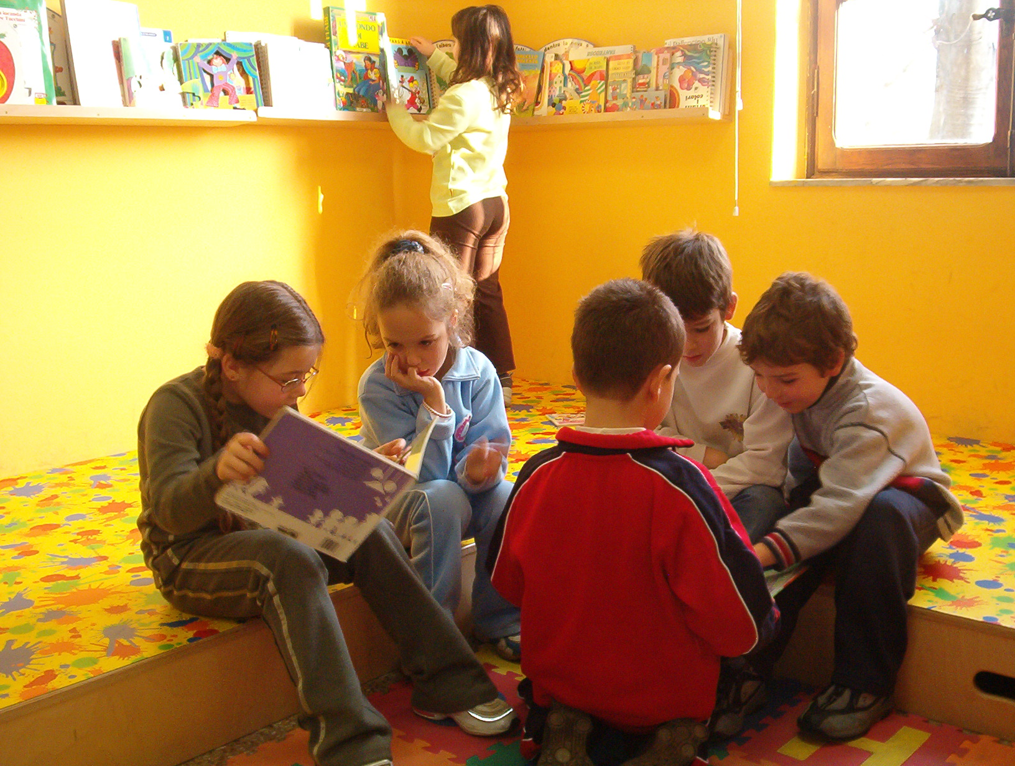
Gli strumenti moltiplicano i ruoli che possono giocare sia alunni che docenti
Permettono attività individuali, di coppia, di gruppo.
Promuovono autonomia e responsabilità.
Stimolano la co-progettazione.
Esercitano la capacità di scelta.

Slide 13
gli strumenti
COME ?
Lucca, 30 giugno 2017

Slide 14
GLI STRUMENTI nel sz
devono rispettare questi criteri:
Funzionalità/Fruibilità → attenzione alla grandezza, alla maneggevolezza, rispondenti a criteri di sicurezza; ma anche attenzione alla collocazione nell’area di lavoro (posizione chiara, ad altezza giusta…) ed alle modalità di utilizzo (IPU); devono preferibilmente prevedere un’auto-correzione.
Esteticità → devono essere belli, esteticamente significativi, curati, gradevoli e dunque colpire il sistema sensorio – percettivo
Generatività di altri strumenti e attività → devono suggerire l’impiego e/o l’invenzione di altri materiali e lo sviluppo di altre attività, nonché la riflessione sul loro significato didattico in relazione alle pratiche
Gli strumenti didattici appartengono alla classe e le modalità d’uso sono costruite e condivise dal team docenti e dagli alunni

Slide 15
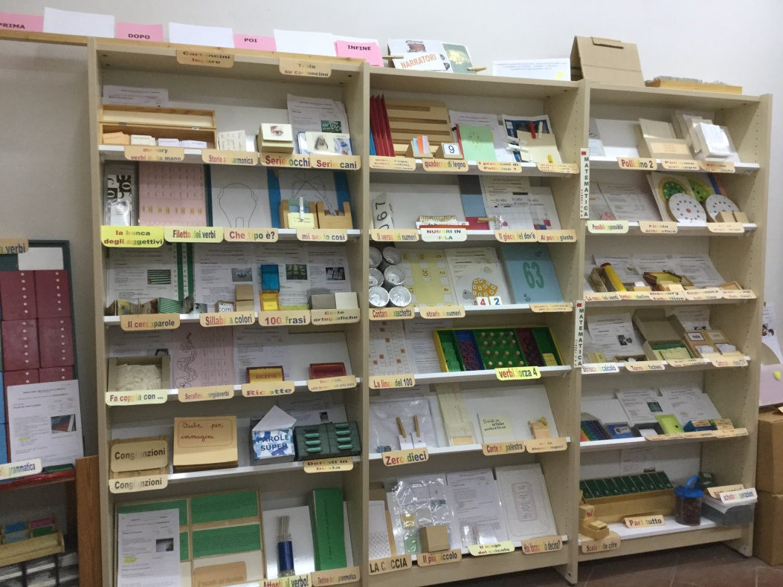
GLI STRUMENTI nel sz
divisione convenzionale
Strumenti di cancelleria
Strumenti di gestione
Strumenti di apprendimento

Slide 16

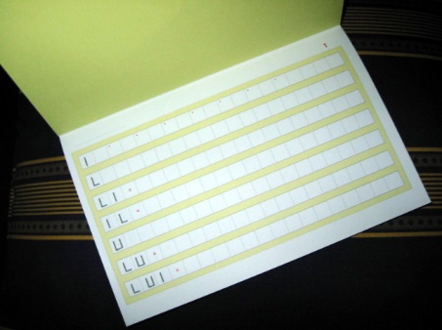
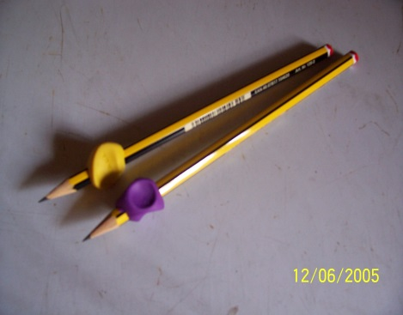
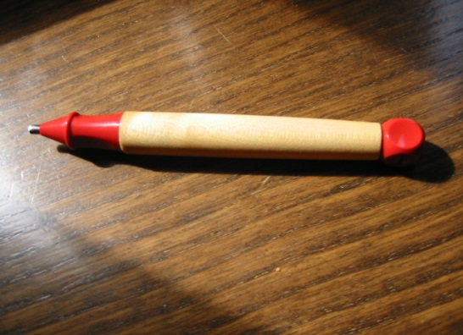
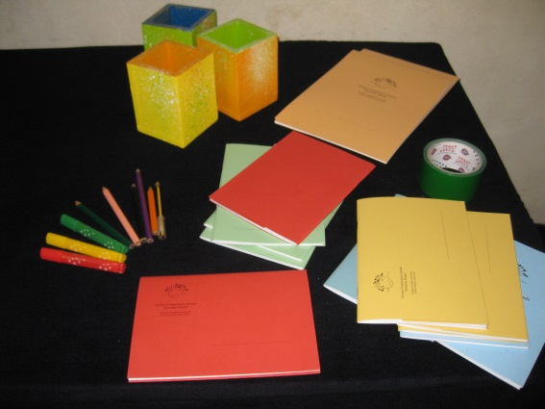
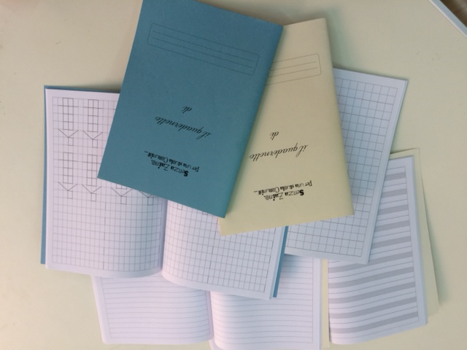
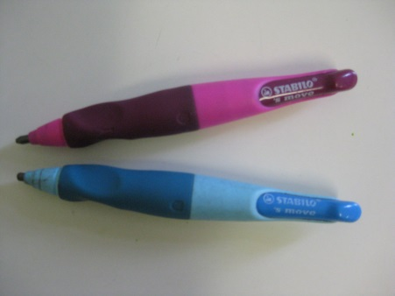
STRUMENTI di CANCELLERIA
Quaderni
Lapis
Altri materiali

Slide 17
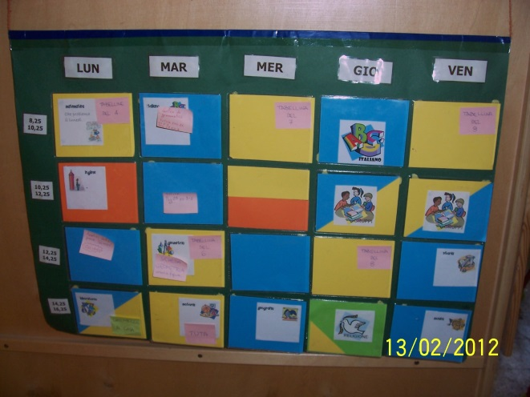
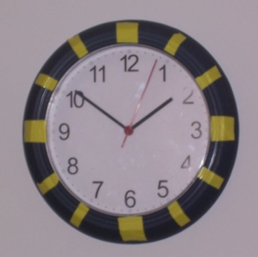
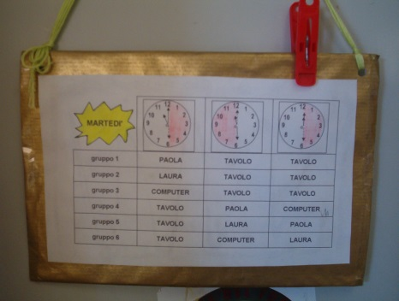
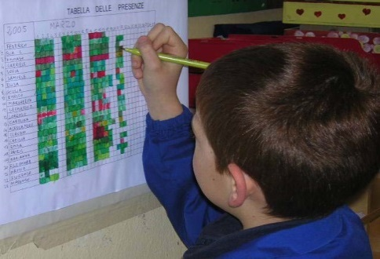
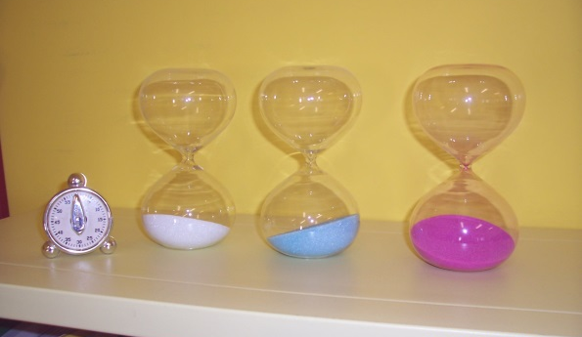
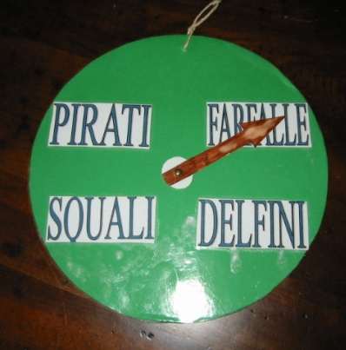
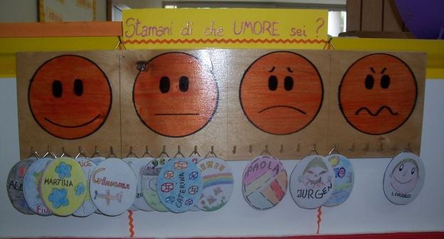
STRUMENTI di gestione
Gestire le attività

Slide 18
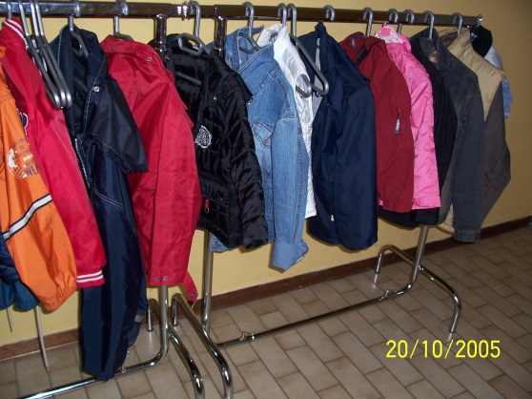
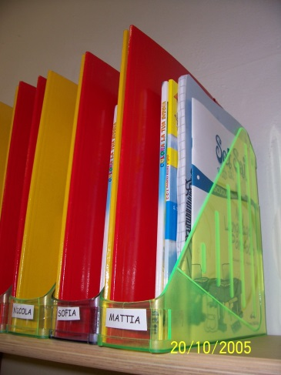
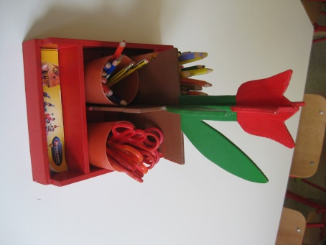
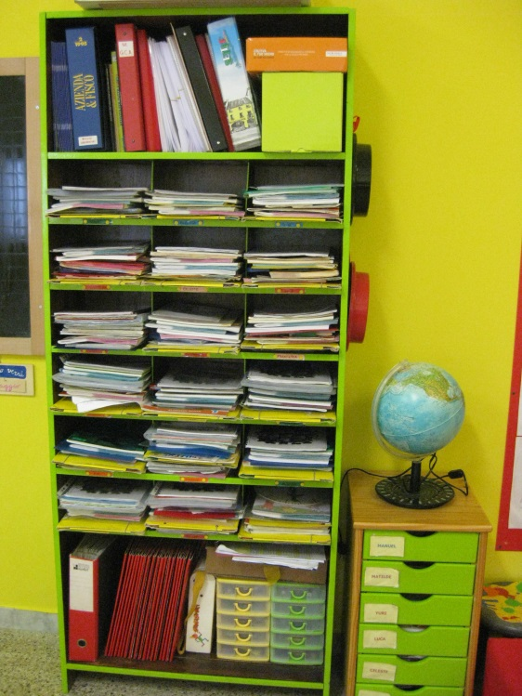
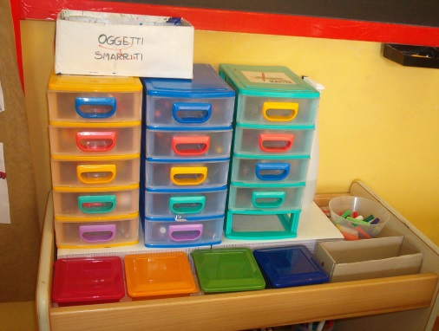
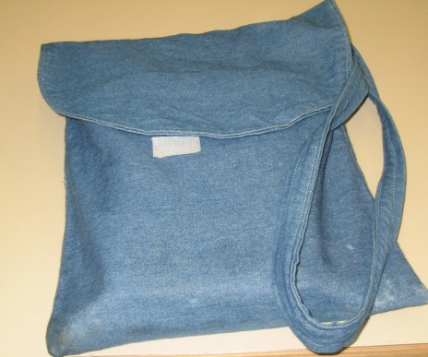
STRUMENTI di gestione
Gestire il materiale

Slide 19
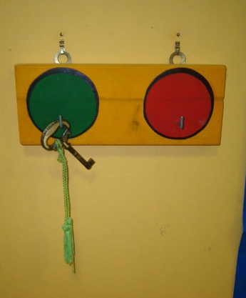
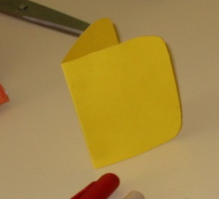
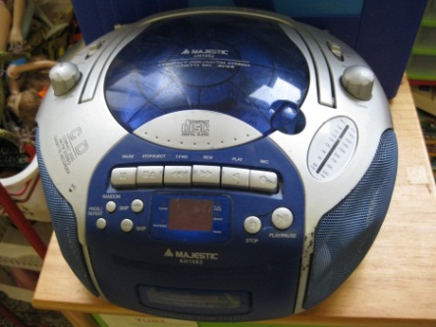
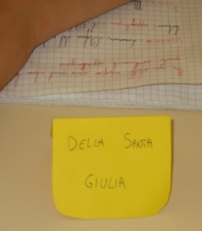
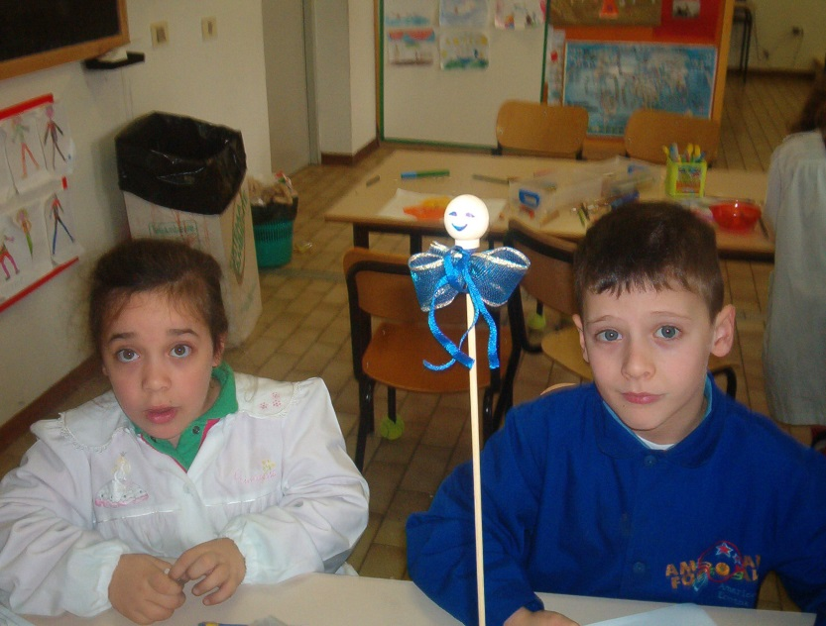
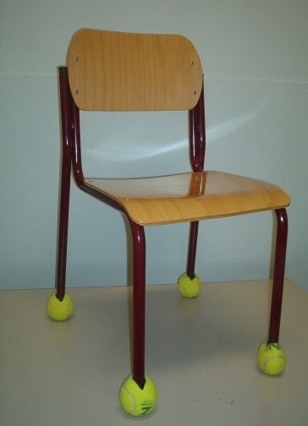
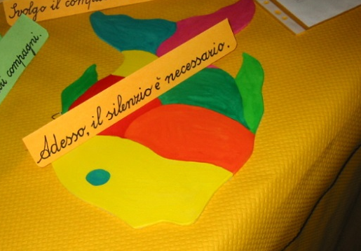
STRUMENTI di gestione
Gestire la voce e il silenzio

Slide 20
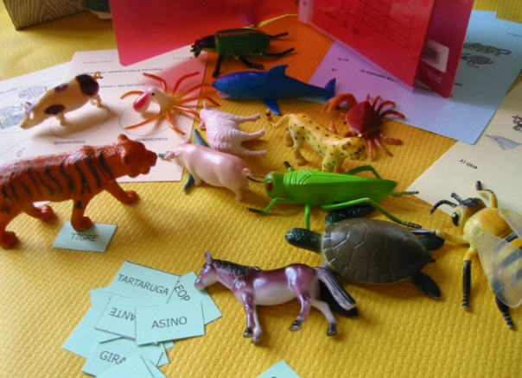
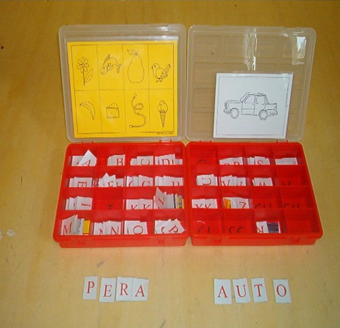
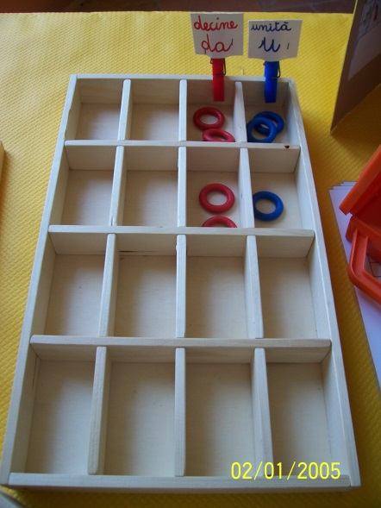
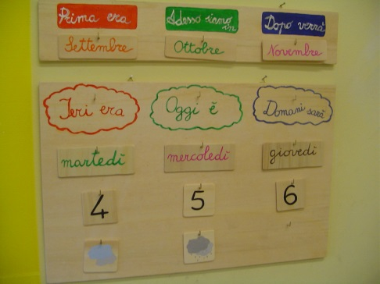
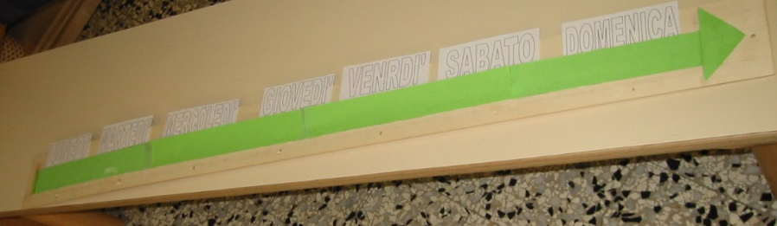
STRUMENTI di APPRENDIMENTO
Per ambiti disciplinari

Slide 21
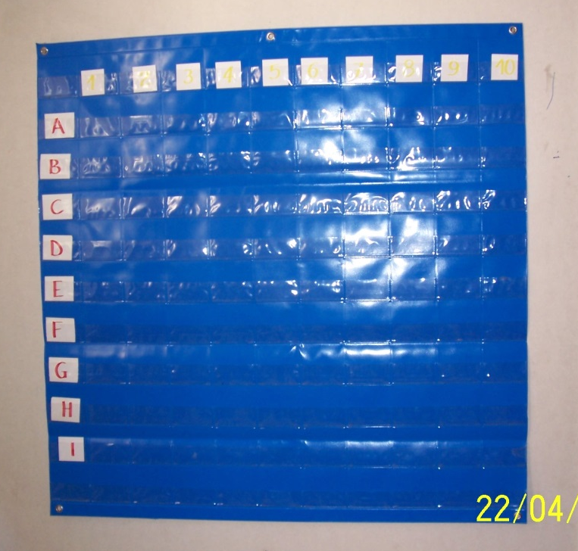
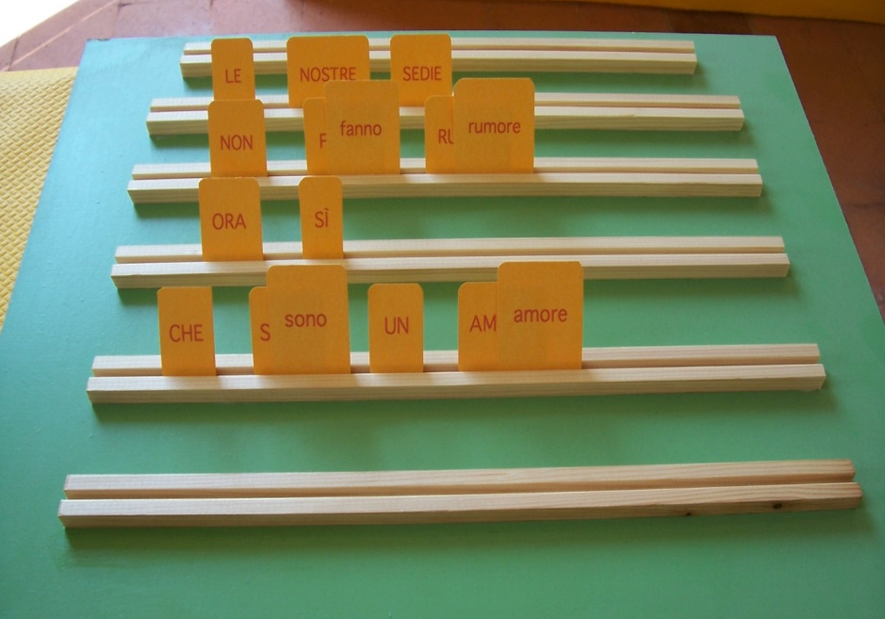


STRUMENTI di APPRENDIMENTO
Polivalenti

Slide 22
GLI STRUMENTI di apprendimento possono ESSere DI:
Esercizio → cioè mezzi di «allenamento», che stimolando il sistema percettivo-sensoriale e mettendo in gioco l’aspetto motorio facilitano, rendono piacevoli le attività di rinforzo e consolidamento; permettono all’insegnante di individualizzare e automatizzare alcuni esercizi, liberando tempo ed energie da dedicare ad attività di sviluppo.
Sviluppo → cioè strumenti che generano nuovi apprendimenti, che danno sostegno alla comprensione di concetti, che facilitano il percorso verso l’acquisizione di competenze; soprattutto per questa categoria di strumenti è importante variare le proposte e promuovere il distacco progressivo dallo strumento.
L’utilizzo e la gestione degli strumenti di apprendimento è essa stessa apprendimento

Slide 23
gli strumenti
QUANDO ?
Lucca, 30 giugno 2017

Slide 24
L’insegnante propone una varietà di strumenti e ne favorisce il distacco progressivo
Lo strumento viene «presentato» e «lavorato» insieme da alunno e docente nel piccolo gruppo
In classe si definiscono le modalità di accesso e d’uso
Coppie o piccoli gruppi iniziano ad utilizzare lo strumento in autonomia
Progressivamente, diventando l’uso regolato e autonomo, si possono proporre attività sempre più differenziate, anche in contemporanea

Slide 25


Gli strumenti vengono usati
ogni volta che ce ne sia bisogno
Cioè ogni volta che il bambino o l’insegnante lo richiedano come «aiuto» alla risoluzione di un problema (di apprendimento o di gestione)
Pertanto devono essere facilmente accessibili

Slide 26


Gli strumenti vengono usati dai bambini in autonomia
Le attività con gli strumenti devono essere
codificate e regolate con chiare e precise turnazioni
Regole e procedure del loro utilizzo sono condivise attraverso le IPU

Slide 27
gli strumenti
PERCORSO
Lucca, 30 giugno 2017

Slide 28
percorso deduttivo
percorso induttivo
team docente
analizza il bisogno
vede uno strumento
STIMOLO
progetta l’ attività
immagina le attività
ricerca o realizza lo strumento
individua il bisogno

Slide 29
gli strumenti
LABORATORIO
Lucca, 30 giugno 2017

Slide 30
STRUMENTI di APPRENDIMENTO
A gruppi di tre
Osservate gli strumenti, sceglietene uno e prendetelo
Trovate un posto tranquillo dove lavorare
Nominate il vostro portavoce
Ipotizzate modalità di impiego, attività, evoluzioni dello strumento scelto
Registrate sulla scheda assegnata
Il portavoce riferirà in plenaria
Dallo strumento al bisogno

Slide 31
NOME MATERIALE | TIPO MATERIALE APPRENDIMENTO GESTIONE CANCELLERIA
CARATTESTICHE E MISURE DEL MATERIALE MATERIALE CORRELATO: | FOTO
CATEGORIA MATERIALE - AMBITI DI UTILIZZO/DISCIPLINE materiale polivalente ambito linguistico …………………………………….. ambito logico-matematico ……………………………….. ambito antropologico …………………………………… ambito scientifico ……………………………….. ……………………………………………..
PERCHE’ LO US0? LE METE (OBIETTIVI/COMPETENZE)
COME LO US0? ATTIVITA’ E METODOLOGIE
DOCENTE/ISTITUTO SCOLASTICO
SCHEDA ARCHIVIO STRUMENTI

